Slide 1
Подорож до Країни Мрій
для учнів 4 класу
Підготувала:
учитель початкових класів
Данилейко Світлана Петрівна

Slide 2
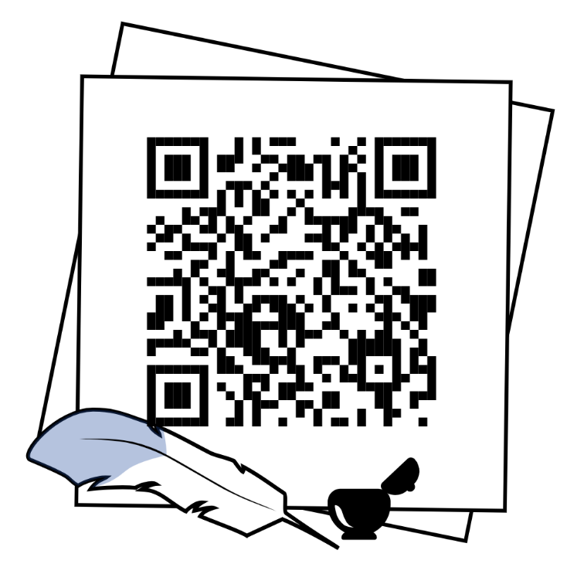
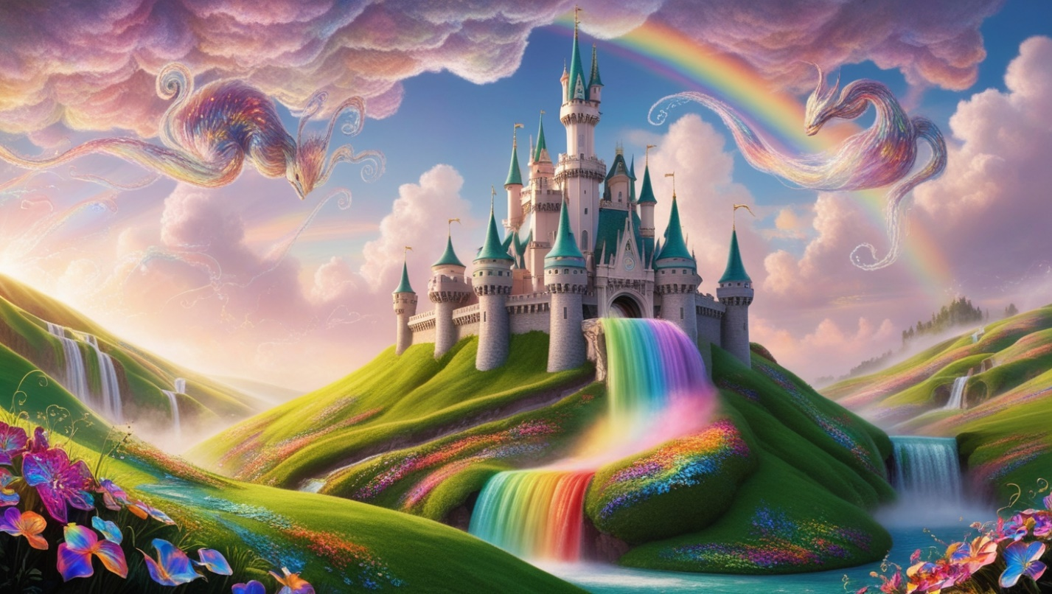
Країна Мрій

Slide 3
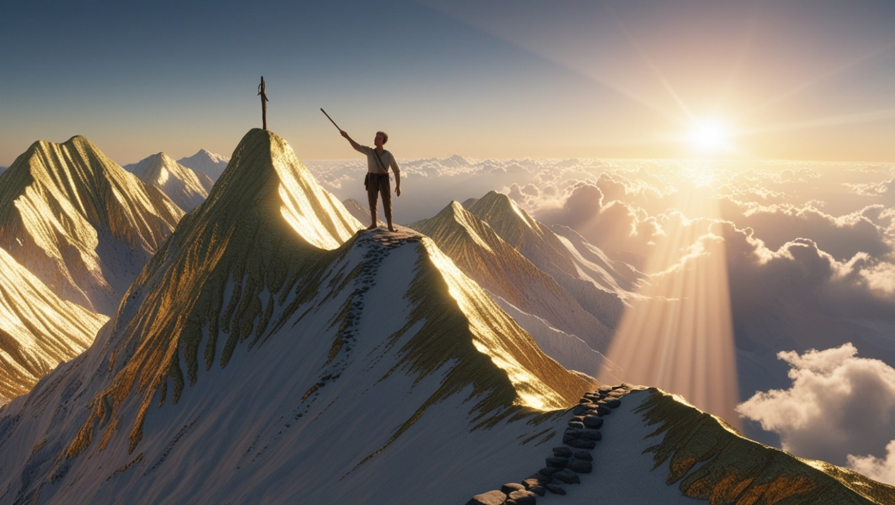
Гора Невпевненості

Slide 4
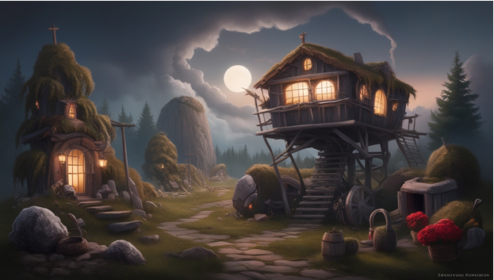
Ліс Страхів

Slide 5
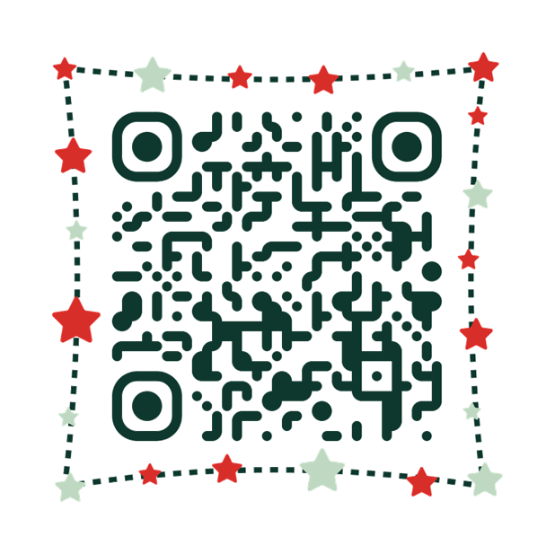
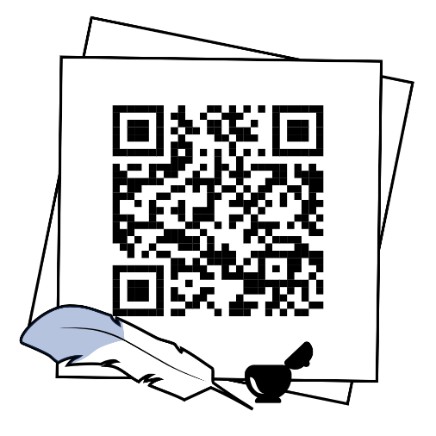
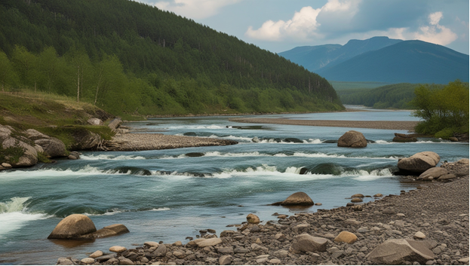
Річка
Випробувань

Slide 6
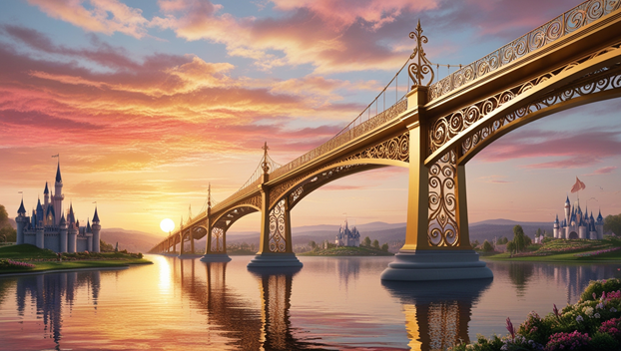
Міст Мрії

Slide 7
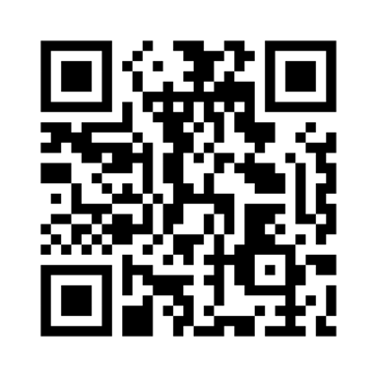
Рефлексія

Slide 8
Використані джерела:
https://citatosfera.top/czytaty-pro-mriyu/ © citatosfera.top/
https://www.canva.com/uk_ua/stvoryty/postery/
https://kazka.fun/
https://www.mentimeter.com/
https://youtu.be/NvkyL7BqQZQ
https://app.leonardo.ai/
https://padlet.com/svetlanaivvm/padlet-pzylsveekgrxxd4e
https://youtu.be/hqRqIfVmcZg
https://www.menti.com/alem8vej7ptp

Slide 9
Дякую за увагу!

